Slide 1
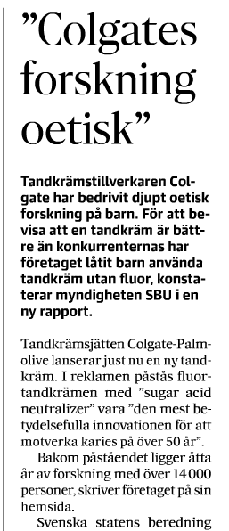

Slide 2
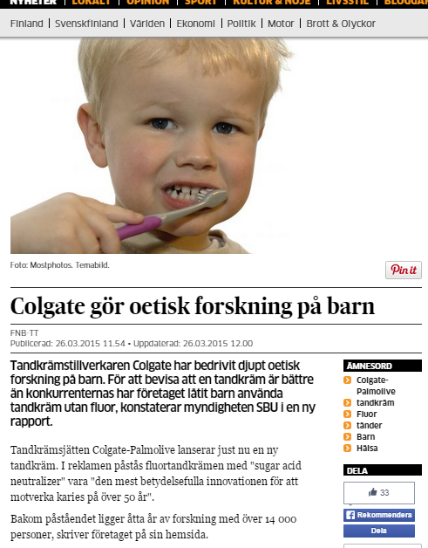

Slide 3
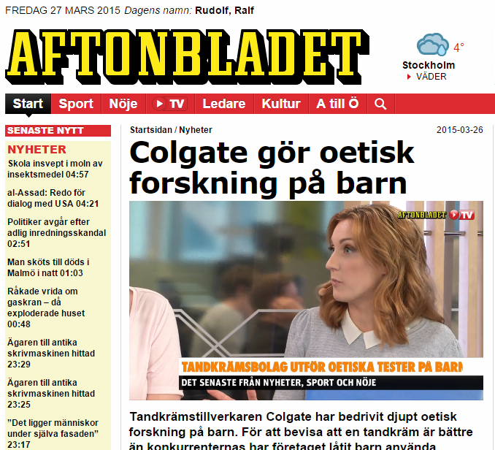

Slide 4
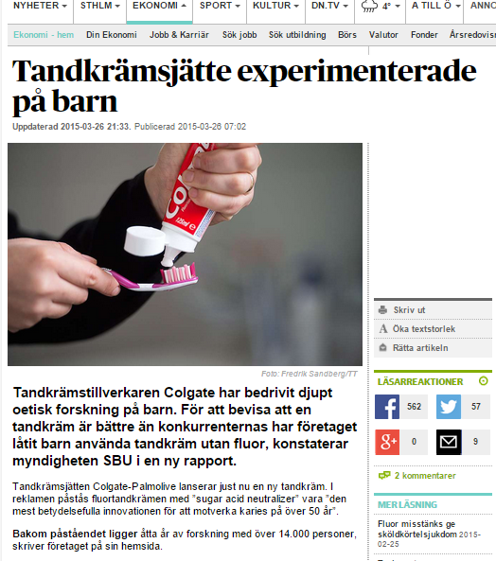

Slide 5
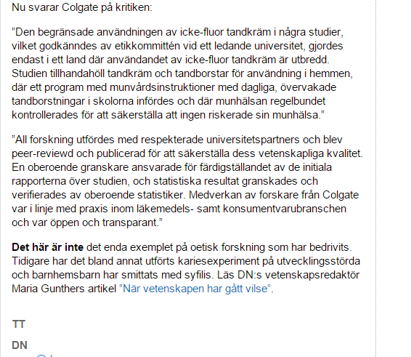

Slide 6
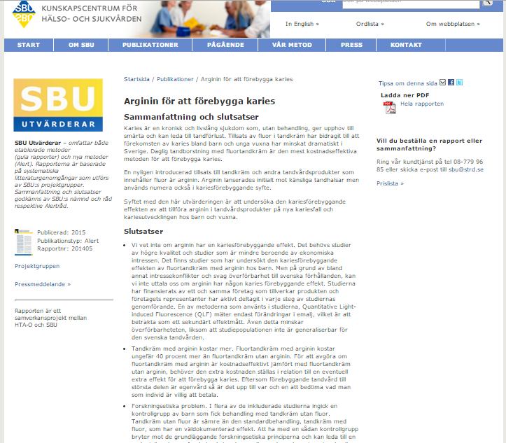

Slide 7
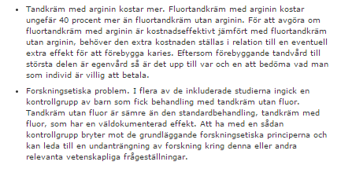

Slide 8
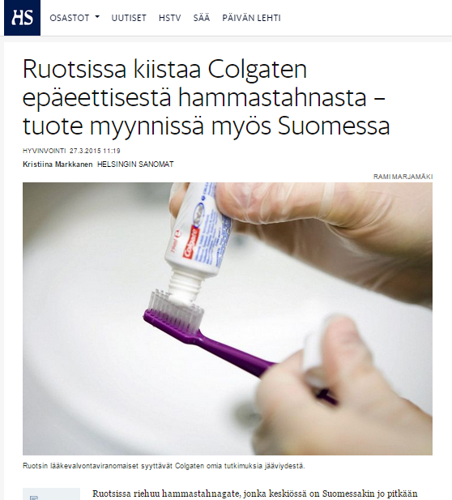

Slide 9
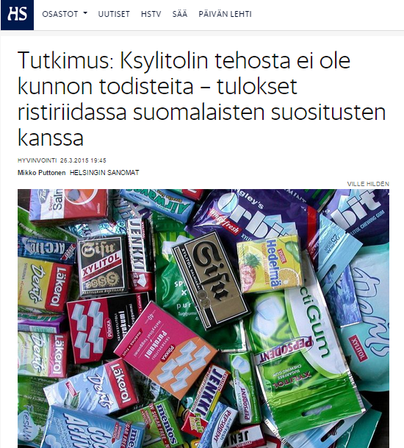

Slide 11
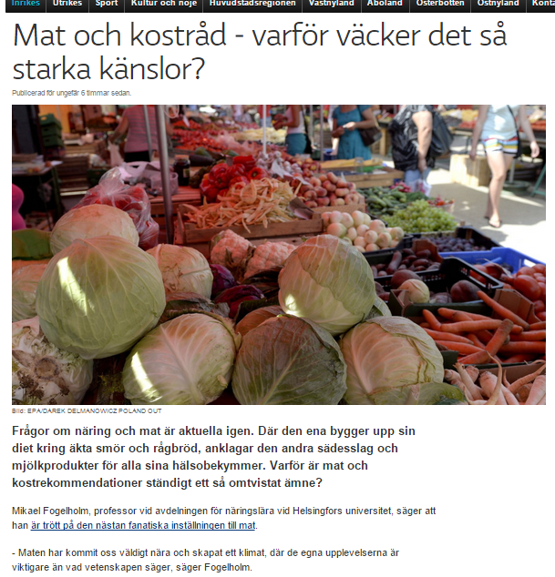

Slide 12
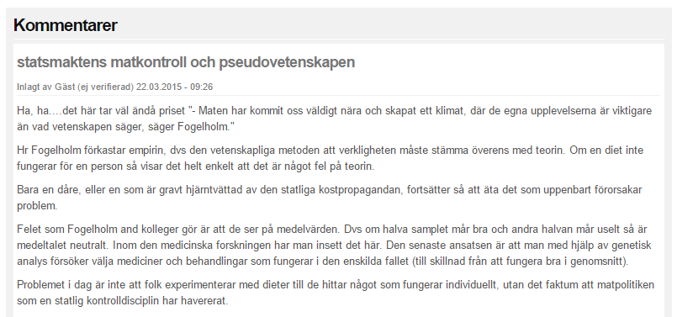

Slide 13
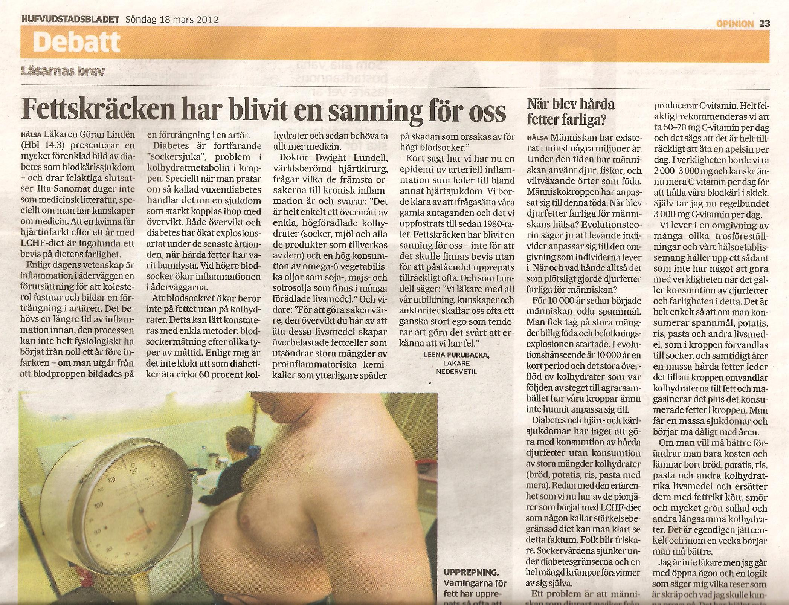

Slide 14
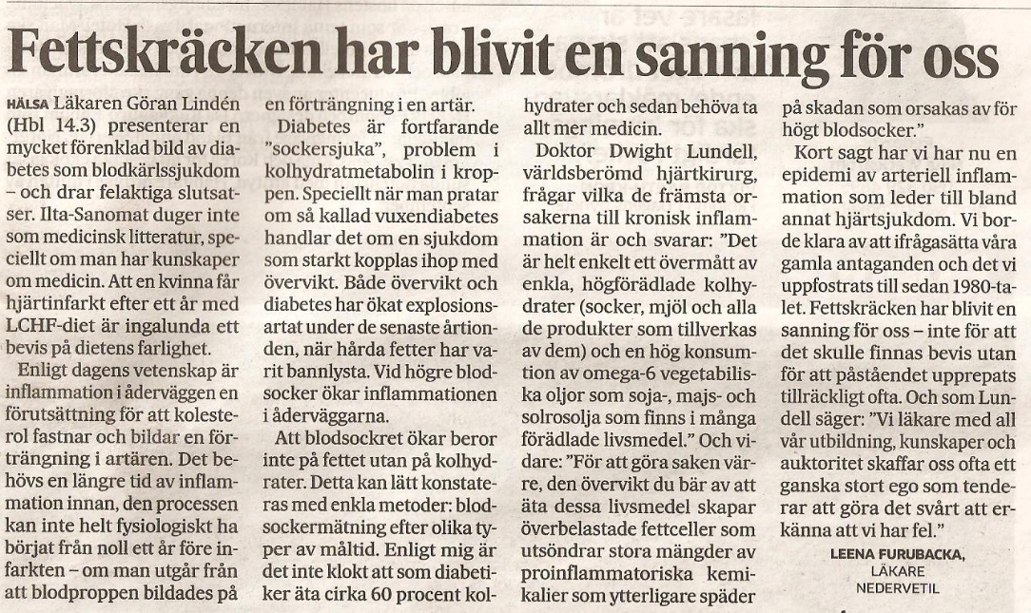

Slide 16
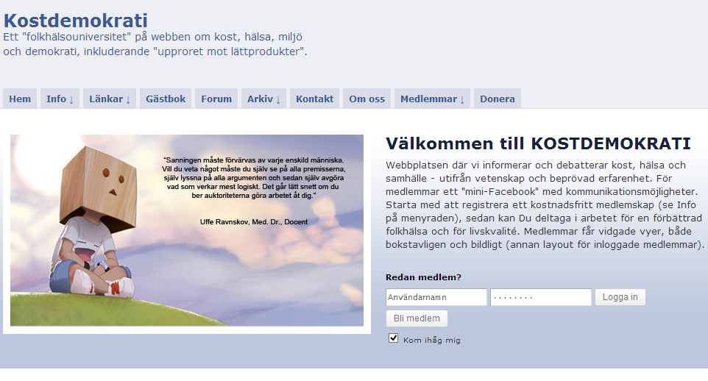

Slide 18
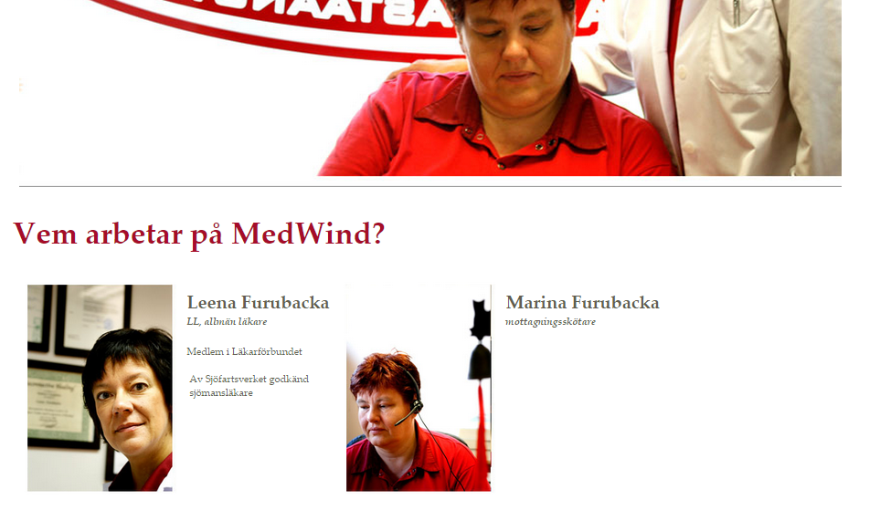

Slide 19
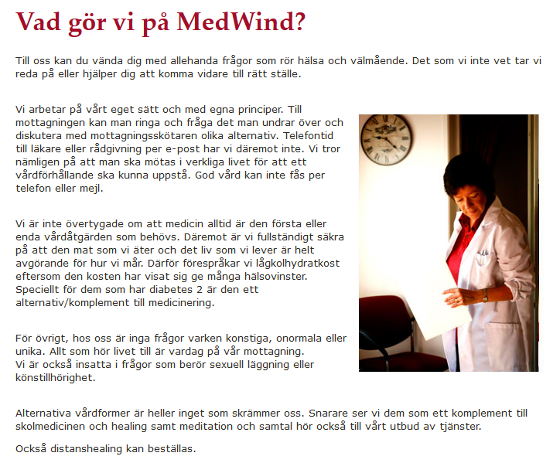

Slide 21
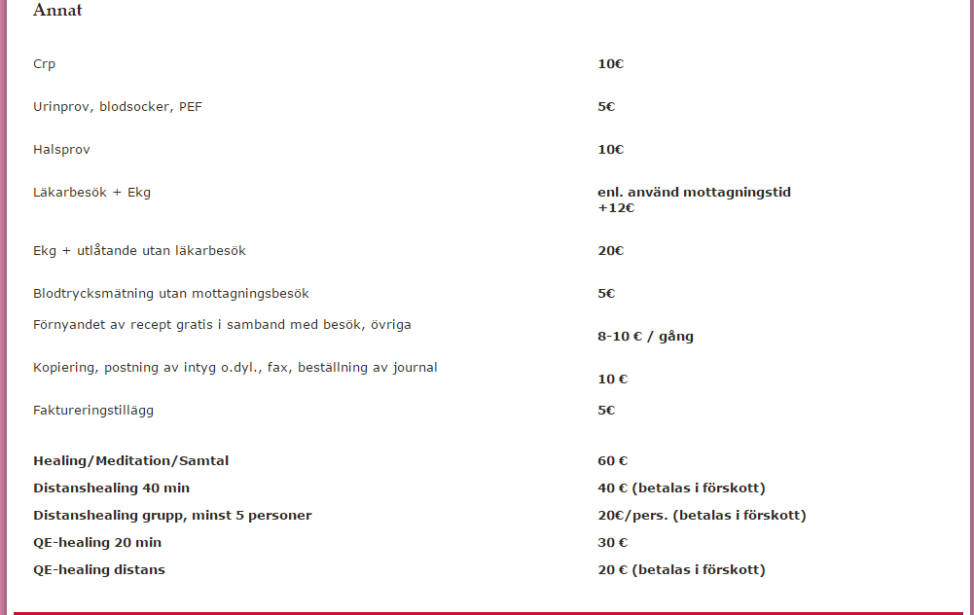

Slide 23
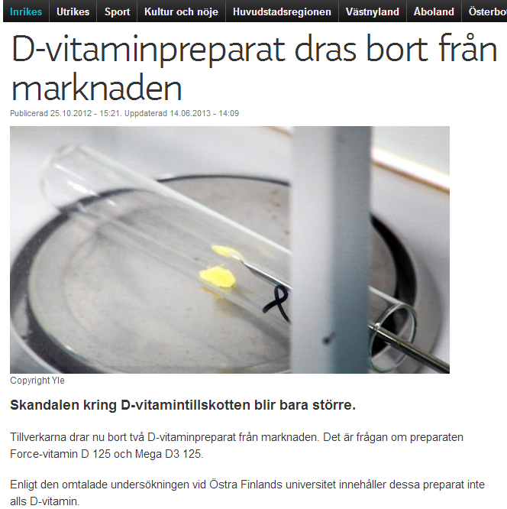

Slide 24
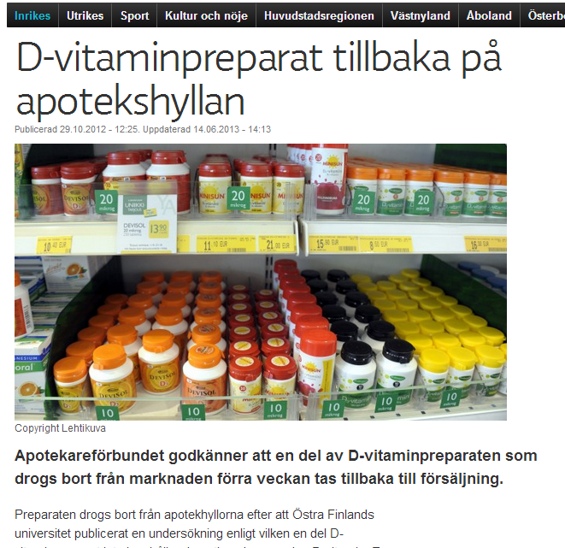

Slide 25
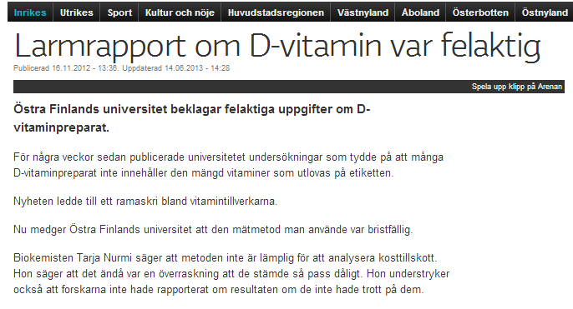

Slide 26
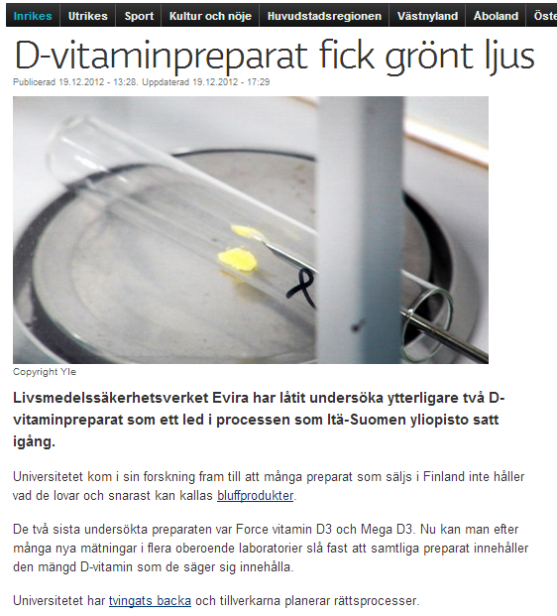

Slide 28
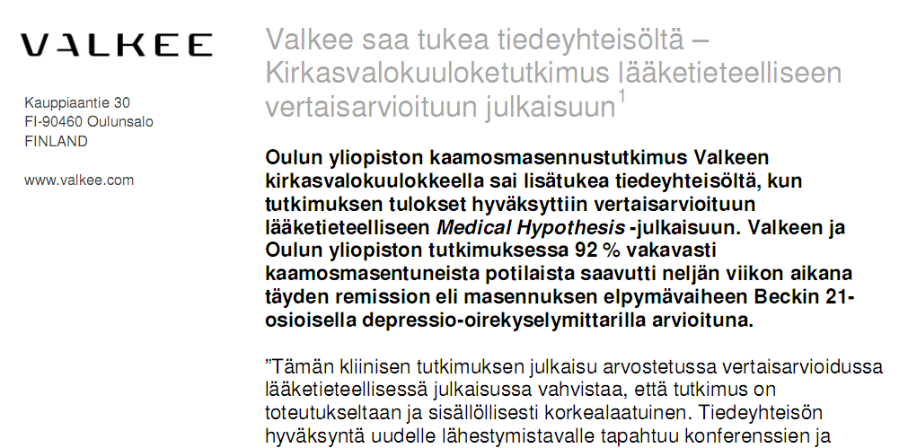

Slide 29
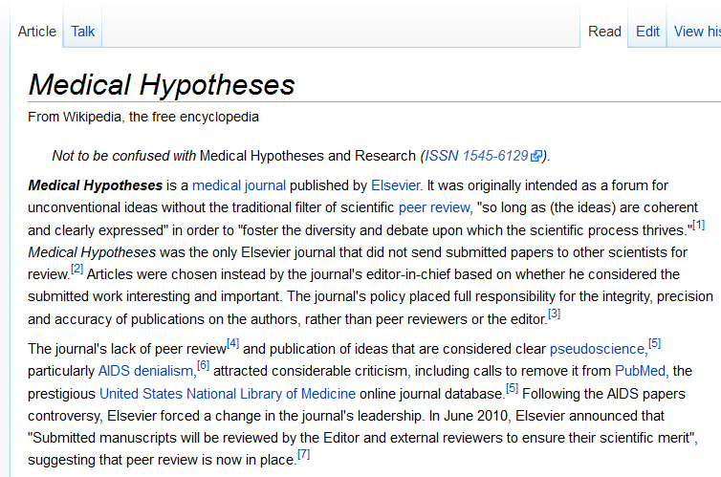

Slide 30
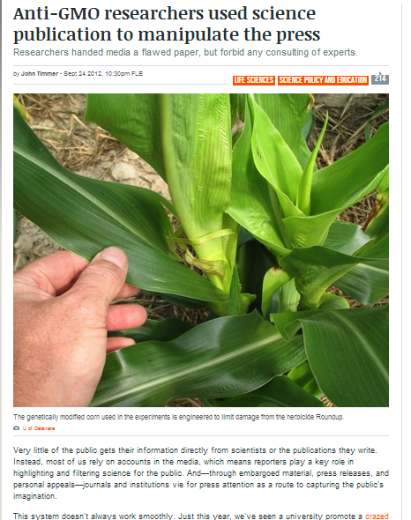
Notes:
http://arstechnica.com/science/2012/09/anti-gmo-researchers-used-science-publication-to-manipulate-the-press/

Slide 31
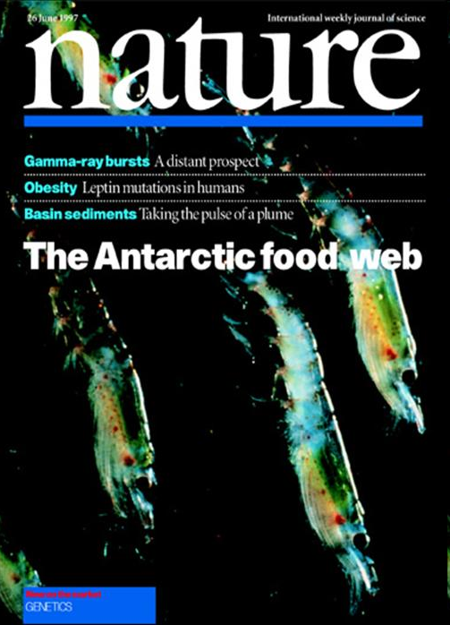
Publicering
(fack)vetenskapliga tidskrifter
- använder peer review (refereegranskning)
”Rubriken har karaktär av syltburksetikett och syftar till att entydigt meddela innehållet. Den följs av en sammanfattning som på forskarjargong kallas abstract. Själva artikeltexten inleds med problemets art och omfattning, samt redovisar bakomliggande teori och tidigare forskning. Därefter beskrivs och motiveras val av metoder för datafångst och analys.”
(Forskning & Framsteg)
Notes:
Fackvetenskapliga artiklar följer stränga regler för hur de är disponerade. Så här kan det se ut: Rubriken har karaktär av syltburksetikett och syftar till att entydigt meddela innehållet. Den följs av en sammanfattning som på forskarjargong kallas abstract. Själva artikeltexten inleds med problemets art och omfattning, samt redovisar bakomliggande teori och tidigare forskning. Därefter beskrivs och motiveras val av metoder för datafångst och analys.
Med "relativa" menar jag att omdömenas giltighet är beroende av ett sammanhang och med "objektiva" att de är oberoende av vem som fäller omdömet. Tankefelet har varit "relativa" implicerar "subjektiva" eller "objektiva implicerar "absoluta". I båda fallen är det bara de omvända implikationerna som gäller.

Slide 32
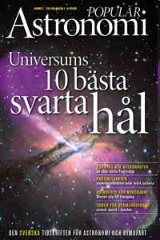
Populärvetenskapliga tidskrifter
Notes:
Populärvetenskapliga tidskrifter

Slide 33
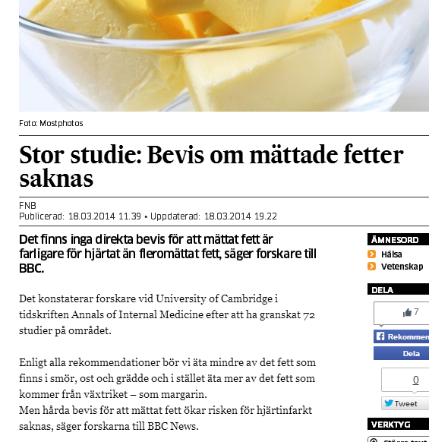
Notes:
Hbl

Slide 34
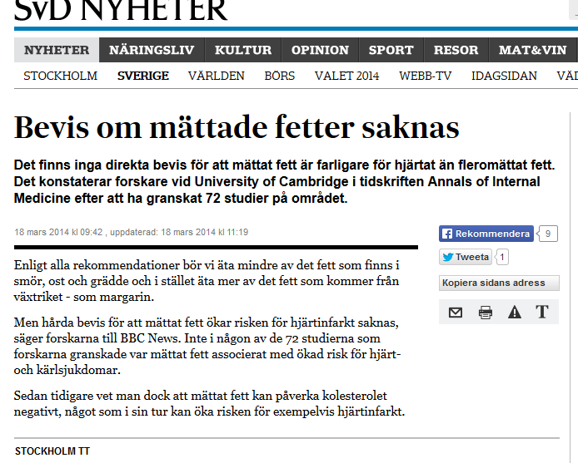

Slide 35
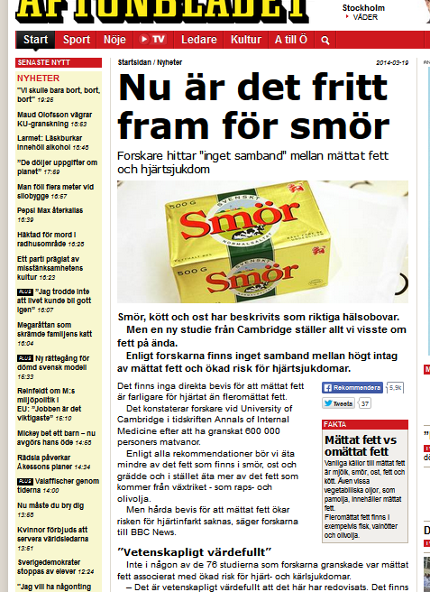

Slide 36
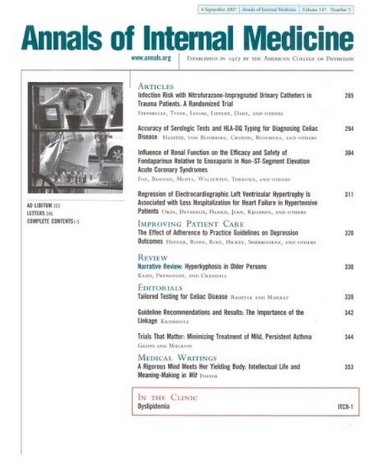

Slide 37
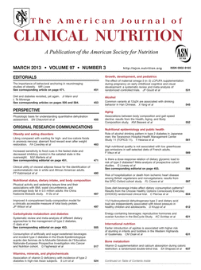

Slide 38
